Slide 1
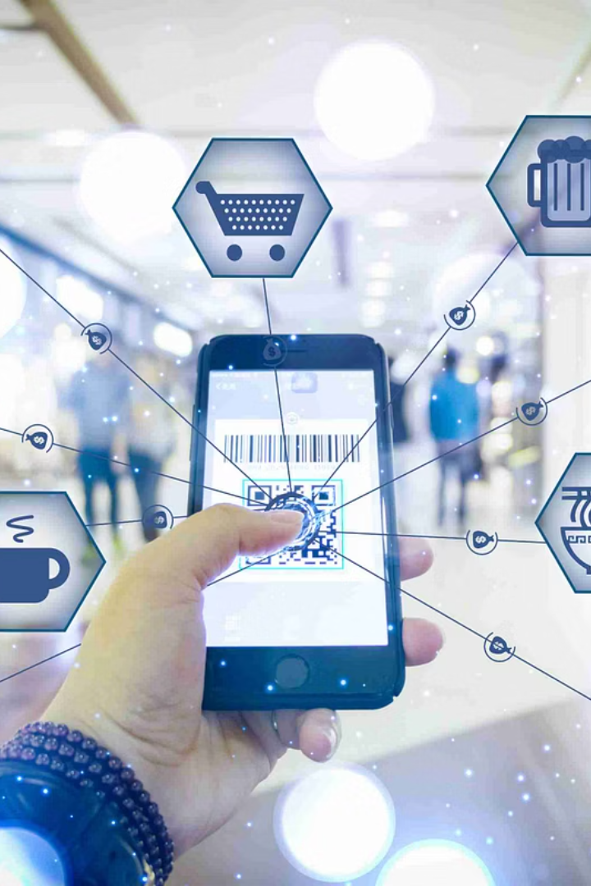
智慧支付
C110252234 施志傑
C111252120 劉于樂
C110252223 詹忠諭
C110252212 陳羿宏

Slide 2
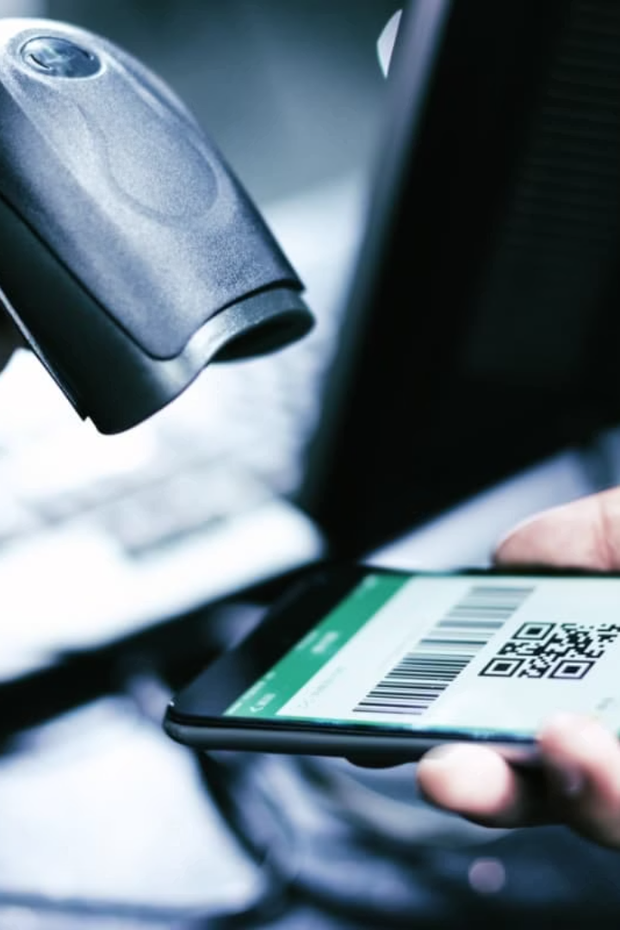
大綱
1
什麼是智慧支付？
2
常見的智慧支付方式
3
智慧支付的優缺點
4
智慧支付在台灣的應用情況
5
未來發展趨勢

Slide 3
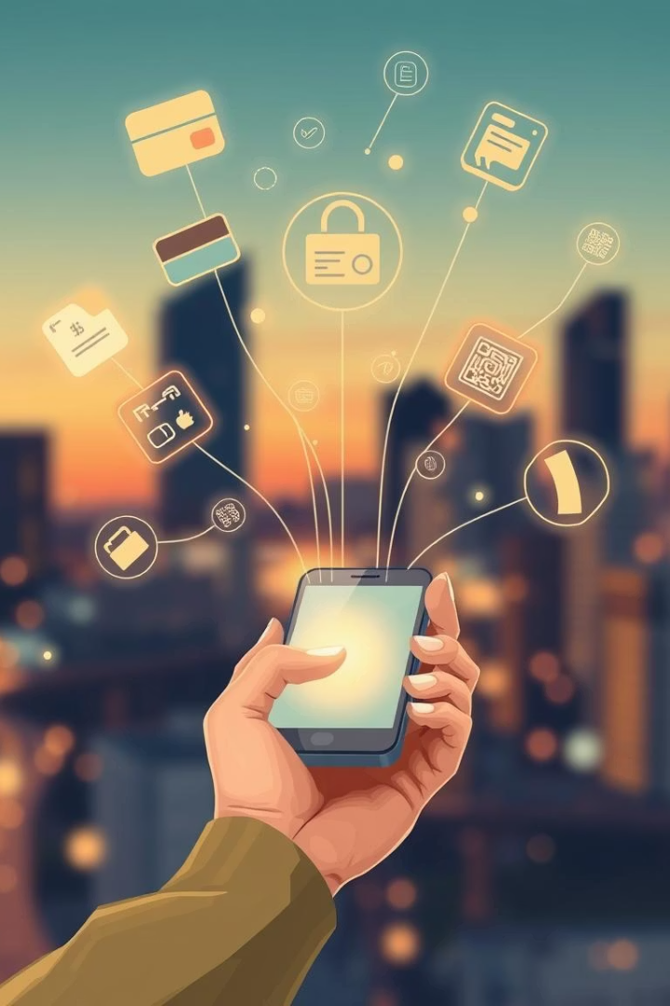
什麼是智慧支付？
智慧支付（Smart Payment）指的是透過現代科技，如行動裝置、感應式裝置、區塊鏈、人工智慧（AI）等，實現非現金化、數位化的支付行為。它的應用場景從線上購物、實體店面消費、交通運輸到公共事業繳費等，幾乎無所不在。

Slide 4
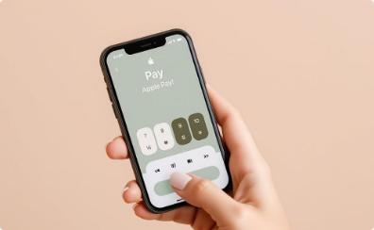
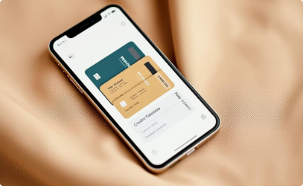
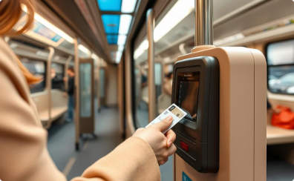
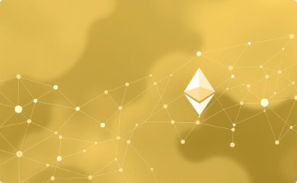
常見的智慧支付方式
行動支付
數位錢包
電子票證
虛擬貨幣與區塊鏈支付
透過智慧型手機或穿戴裝置進行感應或掃碼支付，例如 Apple Pay、Google Pay、LINE Pay、街口支付等。
用於儲存信用卡、金融卡、會員卡、票券等數位資產的應用程式，如 Apple Wallet、Google Wallet。
結合智慧手機或穿戴式裝置的感應支付卡，常用於大眾運輸和小額消費，如悠遊卡、一卡通。
利用區塊鏈技術進行的去中心化支付，例如使用比特幣、以太幣等加密貨幣進行交易。

Slide 5
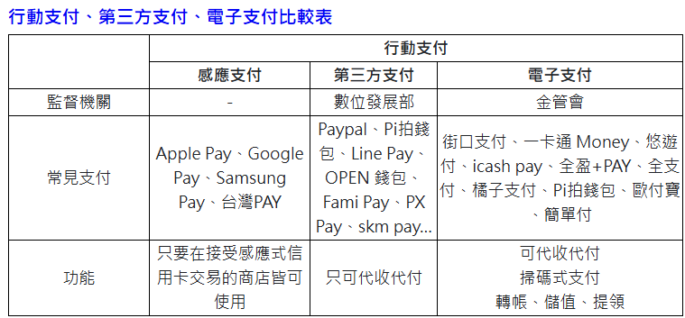
資料來源：https://www.cardu.com.tw/mpay/detail.php?39548

Slide 6






智慧支付的優點（優勢）
便利性高
交易快速
安全性提升
1.無需攜帶現金或信用卡，只要手機或穿戴裝置即可付款。
1.掃碼或感應支付僅需數秒，縮短結帳時間。
1.採用加密技術與多重驗證，降低盜刷風險。
2.可搭配指紋、臉部辨識等生物識別功能，快速完成支付。
2.支援自助結帳、無人商店等新型態商業模式。
2.部分平台具備「一次性虛擬卡號」，保護使用者真實資料。
消費紀錄清楚
促進數位經濟
可即時查看每一筆消費記錄，方便記帳與理財。
1.促進中小企業數位轉型，結合行銷、會員管理、點數等功能。
2.政府可透過電子化資料提升稅收管理效率。

Slide 7

智慧支付的缺點（限制與風險）
資訊安全疑慮
若平台資安不足，可能發生資料外洩、駭客入侵等問題。
手機若遺失、遭盜用，易造成損失。
依賴網路與電力
沒有網路或手機沒電時無法支付。
在偏鄉或無訊號地區使用受限。
設備與技術門檻
高齡者或科技門檻較高者使用較困難。
某些支付方式需支援特定手機（如 NFC 功能），不具普遍性。
隱私風險
每筆交易會被記錄，可能引發個資或消費行為被濫用的疑慮。
廠商可能透過大數據分析精準行銷，過度追蹤使用者偏好。
平台碎片化
不同地區、商店支援的平台不一致,需安裝多種 App。
缺乏統一性,增加學習與使用成本。

Slide 8

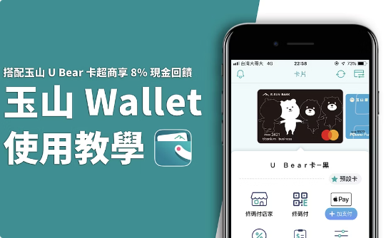
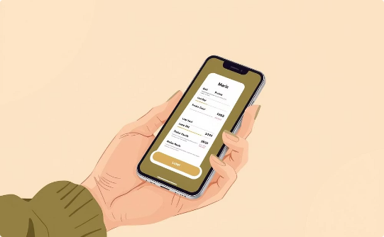
智慧支付在台灣的應用情況
台灣的智慧支付相當普及，根據政府「行動支付普及計畫」：
2025年如期達到普及率提升至90%的政策目標。
政府積極推動
多家本土支付平台
支付與整合
行動支付於公共運輸、商圈、夜市等使用。
蓬勃發展，例如街口支付、全支付、玉山Wallet 等。
電子發票、消費點數整合，創造更多元使用情境。

Slide 9
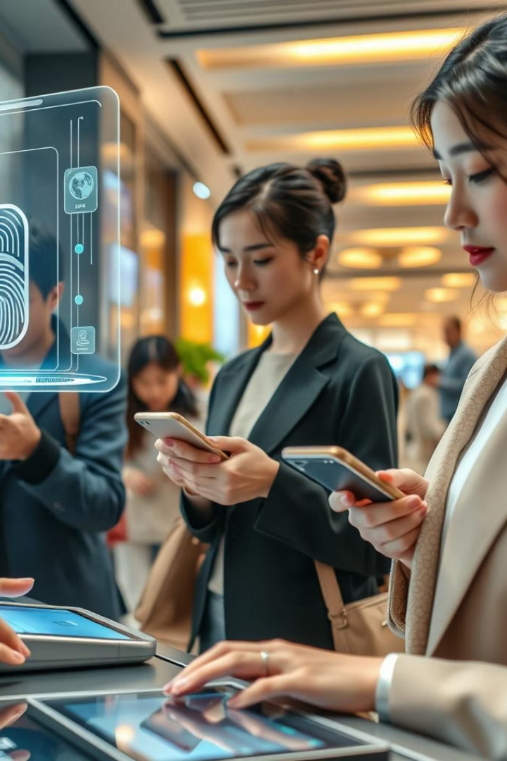




未來發展趨勢
AI 與大數據結合：提供個人化支付建議或行銷優惠。
跨境支付整合：如旅遊時的智慧外幣支付。
無人商店與自助結帳普及：如 Amazon Go 的無感支付。
CBDC（中央銀行數位貨幣）推動：台灣與其他國家正研究數位貨幣的可行性。

Slide 10
秒懂支付科技！告訴你行動支付、第三方支付還有電子支付差別在哪裡
3分鐘認識電子支付、行動支付、第三方支付差異

